Slide 1
DET GODA SAMHÄLLET
Kapitel 13 i Filosofera!
Filosofi 1 för gymnasiet

Slide 2
Vad är ett gott samhälle?
Uppfattningar om det goda samhälle påverkas av synen på
FRIHET
RÄTTVISA
STATEN
MÄNNISKANS NATUR
Balansen mellan frihet och jämlikhet diskuteras av filosoferna Rawls, Nozick och Taylor i följande film:
https://www.youtube.com/watch?v=red3RFV98qY

Slide 3
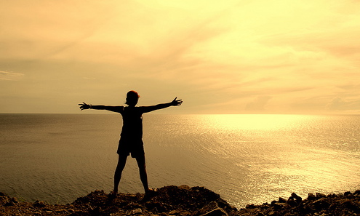
Det finns olika former av frihet
Negativ frihet = rättighet, alltså frihet från inblandning av andra
Positiv frihet = möjlighet att kunna göra vad du vill
Ibland kan dessa friheter kollidera!
Är religionsfriheten en negativ eller positiv frihet?
Hur påverkar rökförbudet på restauranger och caféer vår frihet?

Slide 4
Liberalism
Individer – gruppegenskaper existerar inte
Solidaritet Marknadsekonomi
Socialism Konservatism
Planekonomi Korporativism
Gruppidentiteter –man delar in människor i grupper

Slide 5
Platon - idealstaten
Staten sågs som en organism
En god stat skulle ha samma egenskaper som en god människa
En människa har tre delar och statens delar efterliknar dessa
Förnuft
Vilja
Drifter
Styrande filosofkungar
Soldater
Handelsmän och hantverkare

Slide 6
Det kommunistiska samhället
Karl Marx och Friedrich Engels arbetade under 1800-talet fram den teoretiska grunden till marxismen.
Det är materiella faktorer som styr historien och livet.
Överbyggnaden bestäms av hur basen ser ut och
samhällsförändringar bestäms av förändring i basen.
Begreppet dialektik togs från filosofen Hegel
Överbyggnad
(idéer, lagar, föreställningar, religion)
Produktionsförhållanden
(som t ex ägande)
Produktionsfaktorer
(människor, maskiner, teknik)

Slide 7
Frågor till platon och marx
Vilken roll spelar experter i det svenska samhället? Hur skiljer sig den roll våra experter spelar från den i Platons idealstat?
Finns det något i vårt samhälle som skulle kunna kallas offentliga lögner? Vilka?
Går det att göra förutsägelser om framtiden utifrån historien?
Tror du att det skulle kunna finnas ett samhälle helt utan religion, som Marx och Engels menar att det kommunistiska samhället skulle leda till?

Slide 8
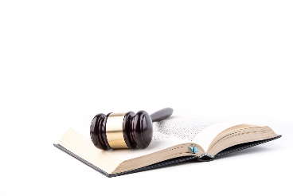
Hobbes och locke
Stark stat
Svag stat
Urtillståndet: Människan är en aggressiv varelse och det blir lätt allas krig mot alla
En stark härskare som håller hårt i trådarna krävs för att motverka kaos.
Människor köper lugn och ordning i utbyte mot lydnad.
Urtillståndet: Människan är i grunden fredlig och var och en sköter för det mesta sitt.
Statens roll är främst att ta hand om rättsväsendet.
Staten bygger på ett samhällskontrakt där individens frihet och rättigheter är stark.

Slide 9
Feminism kapitel 15: Påverkas filosoferandet av vår könstillhörighet?
De första feministerna: Mary Wollstonecraft 1792 och Charles Fourier, sekelskiftet 1800.
Politiska liberala och socialistiska ideologier diskuterade kvinnans roll i samhället
I början av 1900-talet fick kvinnor rösträtt i flera europeiska länder.
Äktenskap och familj har ansetts som problematiska fenomen för kvinnors friheter och rättigheter.

Slide 10
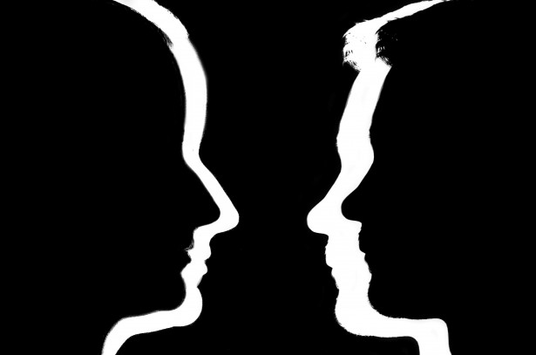
Likhetsfeminism = det finns inga skillnader mellan män och kvinnor än de rent biologiska skillnaderna. Alla har samma förmågor.
Skillnaderna skapas genom sociala konstruktioner. (Simone de Beauvoir)
Särartsfeminism = Det finns medfödda skillnader mellan män och kvinnor, men de kvinnliga egenskaperna har betraktats som mindre värda.
Hur tänker du? Är vi lika eller olika?
Ska familjen vara en fråga för politisk filosofi?

Slide 11
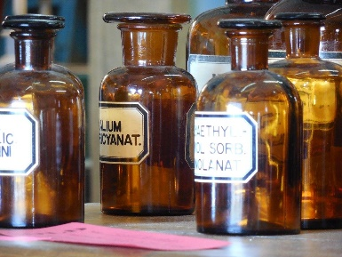
Traditionellt etiskt tänkande
Kohlberg (amerikansk utvecklingspsykolog) undersökte barns moraliska tänkande genom att ge dem en berättelse och en fråga.
Han menade att det finns tre stadier:
Det som bestraffas är fel och det som belönas är rätt.
Moral är att följa konventionella och sociala krav
Man kan motivera varför en handling är rätt eller fel, och resonera utifrån allmänna principer.
Han kom fram till att flickor inte nådde det sista stadiet, utan bl a hittade på andra sätt att lösa problemet

Slide 12
Gilligan: Det finns kanske olika sätt att tänka; ett kvinnligt och ett manligt?
Vad anser du är en riktig slutsats?
Är kvinnor mer vårdande?

